Slide 1
Підприємництво у сфері туризму
Лекція з навчальної дисципліни «Підприємництво у сфері послуг»

Slide 2
план
Класифікація і функції туризму
Туристське підприємство, як суб’єкт господарювання та його основні цілі
Організаційні засади створення туристського підприємства

Slide 3
1. Класифікація і функції туризму
Туризм – тимчасовий виїзд особи з місця постійного проживання в оздоровчих, пізнавальних, професійно-ділових чи інших цілях без здійснення оплачуваної діяльності в місці перебування.
Турист – особа, яка здійснює подорож по Україні або до іншої країни з не
забороненою законом країни перебування метою на термін від 24 годин до одного року без здійснення будь-якої оплачуваної діяльності та із зобов'язанням
залишити країну або місце перебування в зазначений термін.
Туристський продукт – попередньо розроблений комплекс туристських
послуг, який поєднує не менш ніж дві такі послуги, що реалізується або пропонуються для реалізації за визначеною ціною, до складу якого входять послуги перевезення, послуги розміщення та інші туристські послуги, не пов'язані з перевезенням і розміщенням (послуги з організації відвідувань об'єктів культури, відпочинку та розваг, реалізації сувенірної продукції тощо)

Slide 4
Характерні туристські послуги й товари – послуги й товари, призначні для задоволення потреб споживачів, надання та виробництво яких суттєво скоротиться без їх реалізації туристам.
Супутні туристські послуги й товари – послуги й товари, призначені для задоволення потреб споживачів, надання та виробництво яких несуттєво скоротиться без їх реалізації туристам.
Просування туристського продукту – комплекс заходів, спрямованих на створення та підготовку до реалізації туристського продукту чи туристських послуг (організація рекламно-ознайомлювальних подорожей, участь у спеціалізованих виставках, ярмарках, видання каталогів, буклетів тощо).
Місце продажу (реалізації) туристських послуг – країна, в якій зареєстровано відповідний суб'єкт господарювання, що реалізує туристський продукт.
Місце надання туристських послуг – країна, на території якої безпосередньо надаються туристські послуги.

Slide 5
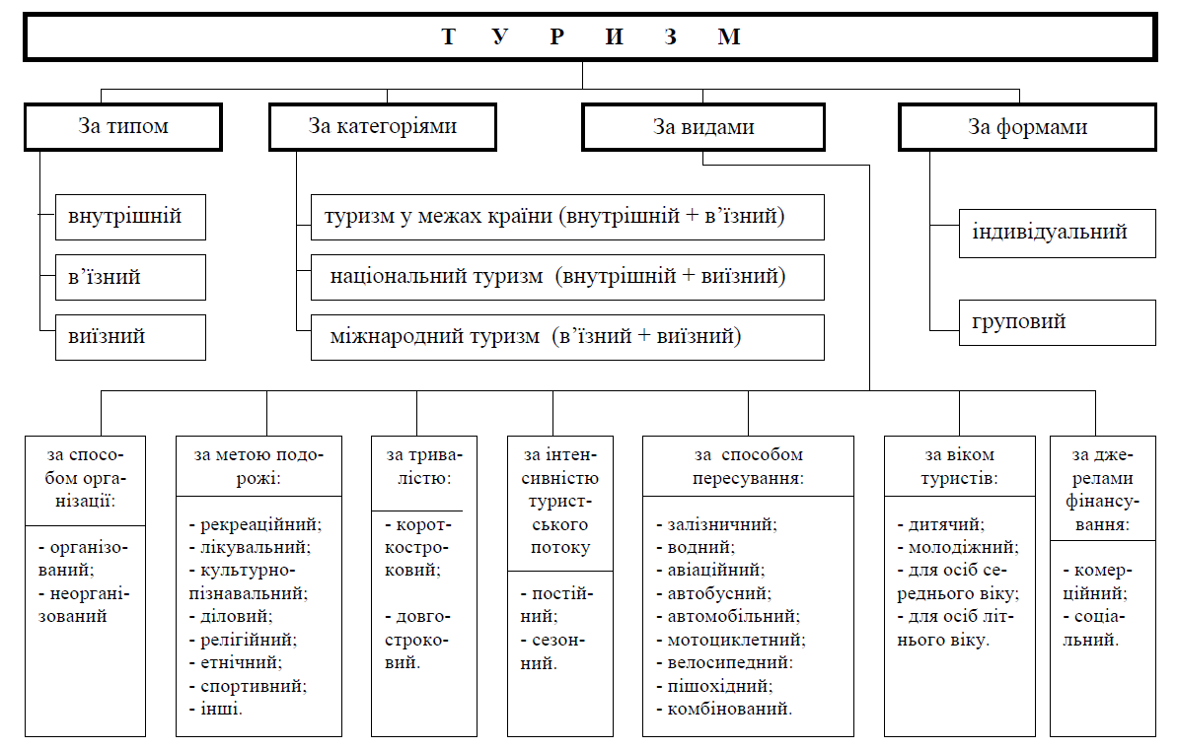

Slide 6
Інша класифікація туризму ґрунтується на цілях подорожі. Розрізняють подорожі з метою розваг і відпочинку, з одного боку, і діловий туризм – з іншого, яким відповідають різні моделі поведінки відвідувачів.
Подорожі з метою розваги і відпочинку складають основу міжнародного туристського обміну. На їхню частку приходиться близько 70% світового туризму. Вони поєднують оздоровчі, пізнавальні, аматорські спортивні поїздки,
лікування і т. ін.
Діловий туризм охоплює подорожі з службовими цілями без отримання доходів за місцем відряджання. На відміну від поїздок на відпочинок рішення про відрядження, джерела і розміри його фінансування приймають, як правило, не самі туристи, а інші особи (начальник по службі, керівник фірми).

Slide 7
Комерційний і соціальний туризм. Спочатку вся туристська діяльність носила комерційний характер і здійснювалася з метою отримання прибутку. Пропоновані ними товари і послуги розраховані в основному на осіб з високим і середнім рівнем достатку, готових оплачувати туристські витрати із сімейних бюджетів.
Концепція соціального туризму побудована на трьох принципах: забезпечення відпочинку всіх і кожного члена суспільства шляхом широкого залучення у сферу туризму людей з низьким рівнем доходів, субсидування туризму незаможних і активна участь центральних урядових, муніципальних, суспільних і комерційних структур в його розвитку.

Slide 8
Масовий і елітарний туризм. Особливість сучасного етапу розвитку туризму розкривається через поняття “масовий туризм”. Воно відбиває процеси демократизації і розширення туристського руху.
На відміну від масового елітарний туризм розрахований на заможну клієнтуру. Для даної категорії споживачів рівень цін на ринку не має особливого значення, але вони висувають підвищені вимоги до якості пропонованих товарів і послуг.
Екологічний туризм. Інформованість населення про стан навколишнього
середовища і екологізація свідомості людей приводять до того, що екологічна
обстановка служить одним з головних критеріїв місця і форми відпочинку. Ця
тенденція виявляється у зростанні попиту на альтернативні види туризму, зок-
рема екологічний туризм.

Slide 9
Роль туризму в сучасному світі визначається передусім тим, що він є частиною соціальної сфери, виконуючи функції соціального характеру.
1) туризм являє собою вид відпочинку, сприяє відновленню сил і працездатності людини і відповідно психофізіологічних ресурсів суспільства;
2) туризм сприяє раціональному використанню вільного часу людини;
3) важливу роль туризм виконує у сфері зайнятості й підвищення життєвого рівня місцевого населення;
4) туризм можна вважати екологічно безпечною сферою діяльності
людини;
5) туризм збагачує соціально-економічну інфраструктуру і міжрегіональну співпрацю країн, держав і народів.

Slide 10
Окрім функцій соціального характеру, туризм має велике значення у вирішенні економічних проблем суспільства. Туризм впливає на економіку в таких аспектах:
1) є джерелом доходу для місцевого населення туристських центрів;
2) стимулює розвиток галузей, пов’язаних з випуском предметів народного вжитку, бо приплив туристів підвищує попит на багато видів товарів, завдяки чому виробництво розвивається;
3) сприяє розвитку пізнання і розважального бізнесу, бо зі сторони місцевої влади приділяється велика увага “ресурсам гостинності”, збереженню культурної спадщини (пам’ятників, музеїв, архітектурних ансамблей), побудові різноманітних атракціонів для розваг;
4) дає прибуток і сприяє розвитку транспортних підприємств і організацій;
5) стимулює розвиток підприємств зв’язку, бо підтримуючи контакти
з місцем постійного проживання, туристи використовують пошту, телеграф, телефон;
6) обумовлюють зростання попиту на вироби місцевої промисловості, сувеніри, які є рекламою для туристського центру;
7) сприяють припливу до країни іноземної валюти.

Slide 11
Окрім соціальних і економічних, туризм виконує і гуманітарні функції:
1) дозволяє поєднувати відпочинок з пізнанням життя, побуту, історії, культури, звичаїв свого та інших народів. Знайомство з країнами і народами, різноманітна тематика екскурсій розширюють світогляд людини, розвивають її інтелект, допомагають краще усвідомлювати реальну картину світу;
2) гуманітарне значення туризму виходить поза рамки однієї пізнавальної
функції, бо він сприяє розвитку мирних, дружніх відносин між народами;
3) слід також відмітити роль туризму у вихованні підростаючого покоління – цікаві екскурсії і маршрути значною мірою здатні розширити світогляд дитини, впливати на формування її естетичних уподобань.

Slide 12
Основні фактори, що впливають на розвиток туризму, поділяються на статичні й динамічні.
До статичних відносять сукупність природно-географічних факторів, які мають незмінне значення. Людина лише пристосовує їх до туристських потреб, робить більш доступними для використання.
До динамічних факторів відносять: демографічні, соціально-економічні, матеріально-технічні й політичні фактори, які можуть мати різну оцінку, значення, що змінюються в часі й просторі.

Slide 13
Крім вищевказаного розподілу, серед факторів, що впливають на розвиток туризму, розрізняють: зовнішні (екзогенні) фактори, внутрішні (ендогенні) фактори.
Зовнішні фактори впливають на туризм шляхом: демографічних та соціальних змін; економічного й фінансового розвитку; змін політичного та правового регулювання; технологічних змін; торгового розвитку; транспортної інфраструктури; безпеки подорожей.
Внутрішні фактори – це насамперед фактори ринку: процеси попиту, пропозиції; сегментація ринку, в якому розвивається туристський продукт; власне маркетинг; туристський приватний сектор; людський фактор.

Slide 14
Перераховані вище фактори, в свою чергу, підрозділяються на екстенсивні, інтенсивні й стримуючі (негативні).
До екстенсивних факторів відносять: зростання чисельності робітників, збільшення кількості залучених до обороту матеріальних ресурсів, будівництво нових об’єктів туризму з технічним рівнем існуючих.
Інтенсивні фактори: підвищення кваліфікації персоналу, розвиток професійно-кваліфікаційної структури; технічне удосконалення матеріальної бази за рахунок впровадження досягнень і результатів науково-технічного прогресу, включаючи реалізацію цільових програм покращення культури і якості обслуговування, індустріалізації, технологізації і комп’ютерізації туризму, раціональне використання наявних матеріальних ресурсів, об’єктів, маршрутів та ін.
До стримуючих факторів, що впливають на розвиток туризму негативно, відносяться: кризи, мілітаризація економіки, зростання зовнішньої заборгованості, політична нестабільність, зростання цін на предмети споживання, безробіття, фінансова нестабільність, зменшення обсягів споживання, несприятливе екологічне становище, банкрутство туристських підприємств, невиконання турфірмами своїх зобов’язань та ін.
Особливе місце серед факторів, що впливають на розвиток туризму, має фактор сезонності. Залежно від сезону обсяг туристської діяльності може зазнавати значних коливань.

Slide 15
2. Туристське підприємство, як суб’єкт господарювання та його основні цілі
Туристське підприємство – це самостійний господарюючий статутний суб'єкт, який має права юридичної особи, здійснює комерційну й науково-дослідну діяльність з метою отримання прибутку.
Всю діяльність туристських підприємств у загальному вигляді можна звести до виконання трьох функцій:
– організаційної (формування комплексних маршрутів для туристських груп та туристів-індивідуалів на основі договорів між підприємствами туристської індустрії);
– посередницької (комплектування і продаж послуг і товарів туристського
призначення за дорученням підприємств-постачальників туристських послуг);
– торговельно-банківської (операції з обміну валют, страхування майна, здоров`я та життя туристів).

Slide 16
Головними завданнями діяльності туристського підприємства є створення і доведення до споживачів туристських продуктів, відповідних потребам туристів, підтримка пропозиції на рівні попиту, а також збереження конкурентоспроможності туристського продукту
За змістом і характером своєї діяльності туристські підприємства є своєрідним посередниками між споживачами (туристами) та виробниками окремих
туристських послуг (засобами розміщення туристів, транспортними організаціями, підприємствами ресторанного господарства тощо).

Slide 17
Туристські підприємства відносяться до основних виробничих одиниць туризму. Потреба в них виникає там, де учасник туризму бажає забезпечити себе певними умовами, які він не може повністю придбати самостійно або одержує їх з великими витратами часу і коштів. До таких умов відносяться наступні:
– тривале перебування зовні постійного місця мешкання, що змушує туриста забезпечити собі певні умови;
– поїздки в особливо цікаві місця з високим рівнем відвідування, в яких невідомо, чи отримає самостійно турист в даному місці певні послуги, тому для нього вигідніше наперед забезпечити їх за посередництвом туристського підприємства);
– поїздки, мета яких може бути досягнута тільки за допомогою туристської фірми (окремі види поїздок переважно в рамках міжнародного туризму);
– подорожі, що охоплюють відвідування багатьох місць, з використанням декількох видів транспорту і т. ін.

Slide 18
Роль туристських підприємств з погляду розвитку туризму проявляється перш за все в наступному:
– активна дія на засоби розміщення, підприємства ресторанного господарства, транспортні організації та інші складові туристської індустрії для підвищення якості послуг. що надаються, і пристосування їх до окремих видів туризму;
– вплив на потоки відвідувачів в окремих регіонах і туристських центрах,
забезпечення більш рівномірного розподілу відвідувань по всіх територіях,
придатних для туризму, а також розподіл відвідувань за часом з метою зменшення дії чинника сезонності й оптимального використання туристської інфраструктури;
– пропаганда туризму, залучення до участі в подорожах широких кіл населення.

Slide 19
Значення діяльності туристських підприємств з погляду туриста полягає в таких перевагах:
– економія часу мандрівників;
– можливості значного скорочення матеріальних витрат туристів завдяки
дії більш низьких цін на транспорт і розміщення, що пропонуються туристським підприємствам відповідними виробниками послуг;
– отримання консультаційних послуг.

Slide 20
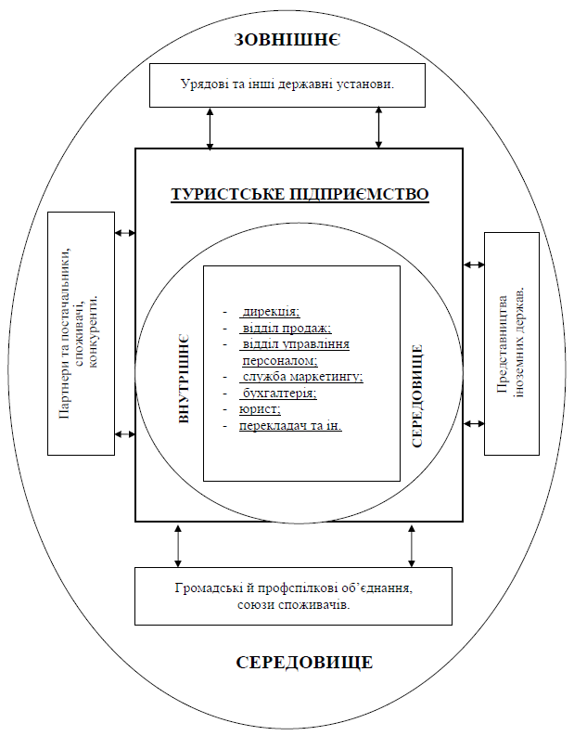

Slide 21
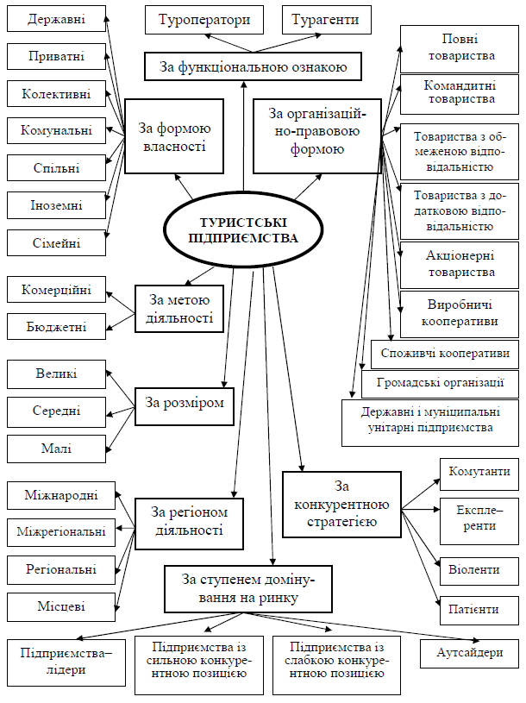

Slide 22
За функціональною ознакою виділяють такі типи комерційних туристських підприємств, які функціонують і розвиваються за власні фінансові кошти за рахунок отримання прибутку: туроператори, турагенти, туристські бюро, екскурсійні бюро, інші підприємства сфери туризму. Ці підприємства функціонують у різних організаційно-правових формах, на різних сегментах ринку туристських послуг (в'їзний туризм, виїзний туризм, організація екскурсій, рекламно-інформаційна робота тощо).
Туристські оператори - юридичні особи, створені згідно із законодавством України, для яких виключною діяльністю є організація та забезпечення створення туристського продукту, реалізація та надання туристських послуг, а також посередницька діяльність із надання характерних та супутніх послуг і які в установленому порядку отримали ліцензію на туроператорську діяльність;
Туроператор є свого роду оптовим підприємством, продукти якого реалізуються через мережу роздрібних турагентств. Туроператори мають різноманітну класифікацію. За видом діяльності туроператори поділяються на:
Оператори масового ринку.
2. Спеціалізовані оператори

Slide 23
За місцем діяльності розрізняють такі групи туроператорів:
Місцеві (внутрішні) туроператори – це туроператори, які складають турпакети за маршрутами в межах країни мешкання.
Виїзні туроператори орієнтують турпакети в іноземні країни.
Туроператори на прийомі – це туроператори, які базуються у країні
призначення і обслуговують туристів, що прибувають в цю країну.

Slide 24
Крім того, прийнято розділяти туроператорів на ініціативних і рецептивних.
Ініціативні туроператори – це оператори, що відправляють туристів за
кордон або в інші регіони за домовленістю з приймаючими (рецептивними)
операторами або напряму з туристськими підприємствами.
Рецептивні туроператори – це туроператори на прийомі, які комплектують тури і програми обслуговування в місці прийому і обслуговування туристів, використовуючи прямі договори з постачальниками послуг (готелями, підприємствами ресторанного господарства, досугово–розважальними установами і т. ін.).

Slide 25
Сполучною ланкою між туроператором і споживачем на ринку туристських товарів і послуг виступає турагентство.
Туристські агенти - юридичні особи, створені згідно із законодавством України, а також фізичні особи -суб'єкти підприємницької діяльності, які здійснюють посередницьку діяльність з реалізації туристського продукту туроператорів та туристських послуг інших суб'єктів туристської діяльності, а також посередницьку діяльність щодо реалізації характерних та супутніх послуг і які в установленому порядку отримали ліцензію на турагентську діяльність;
Туристські агентства – підприємства, які займаються роздрібною реалізацією турпродуктів, створених туроператорами, та окремих туристських послуг
(транспортних, екскурсійних та інших).
Основними функціями турагентств є надання туристських послуг, інформування клієнта, надання консультацій щодо мети подорожі та організації подорожі.

Slide 26
Бюро екскурсій – це фірма, яка організовує і проводить екскурсії. Бюро реалізації туристсько-екскурсійних послуг здійснює реалізацію туристських та екскурсійних путівок. Бюро подорожей та екскурсій організовує тури, транстури і екскурсії.
Туристський клуб – це установа, завдання якої полягає у пропаганді туризму та екскурсій серед населення, організації масового самодіяльного туризму, підготовці туристів до категорійних туристських походів.
Туристсько-краєзнавчий клуб – це добровільна організація, яка створюється з метою занять туризмом і краєзнавством у закладах освіти, за місцем проживання та об'єднує дрібні туристсько-краєзнавчі гуртки і секції.
Туристська секція – це первинна добровільна організація любителів туристських походів і подорожей на підприємствах і в навчальних установах
Туристсько-краєзнавчий гурток – це первинна добровільна організація, що створюється з метою засвоєння дітьми і підлітками теорії та практики туризму і краєзнавства.

Slide 27
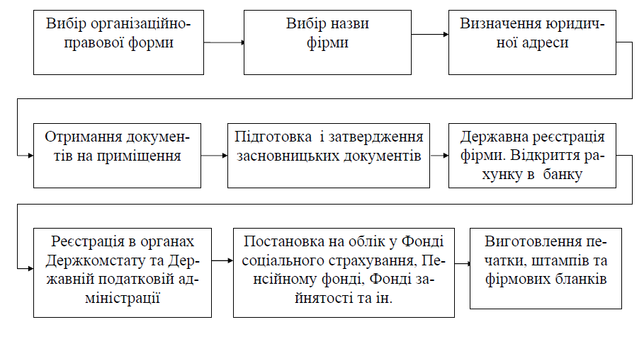
3. Організаційні засади створення туристського підприємства
Етапи створення туристичного підприємства

Slide 28
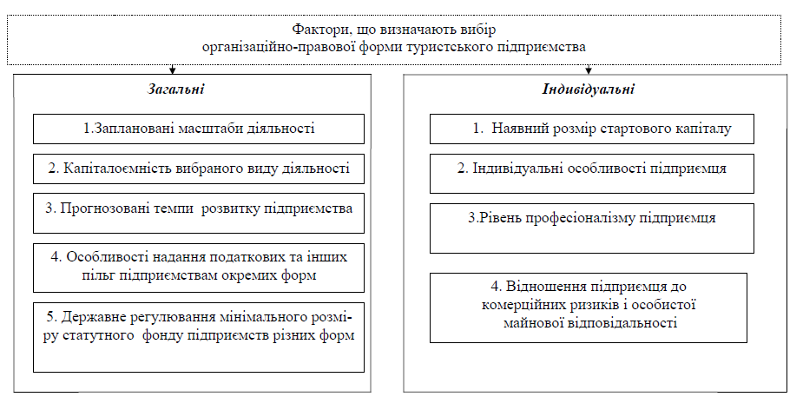

Slide 29
Обравши туристську діяльність як основний вид, слід розв'язати ще дві проблеми:
1. Вибрати супутні види діяльності, тобто диверсифікувати основу туристського бізнесу для зниження фінансових ризиків у зв'язку з тим, що туризм досить чутливий до цілого ряду факторів: політичних, економічних, інфраструктурних та ін.
2. Бажано вибрати такі види основної і додаткової діяльності, які були б пріоритетними на тривалий період.
Наступним етапом є вибір географії бізнесу. Якщо майбутня основна діяльність пов'язана тільки з реалізацією внутрішніх турів, то необхідно визначити район прийому-відправки туристів. Якщо підприємство буде займатися міжнародним туризмом, то мають бути вибрані ті країни й регіони, де буде реалізований і спожитий туристський продукт.
Далі необхідно дослідити ринок туристських послуг і обрати свій сегмент туристського бізнесу й довести конкурентоспроможність власного турпродукту.

Slide 30
Визначивши регіон ринку збуту туристських послуг, необхідно провести розрахунок максимально можливих пропозицій та попиту цього ринку на перспективу за роками, місяцями, сезонами, днями тижня, а вже потім проаналізувати конкурентне середовище.
При цьому вивчають статистику чисельності туристських фірм, зареєстрованих у регіоні, обсяги реалізації ними туристських послуг, цінові фактори, наявність монополістів, відмінність власного туристського продукту від аналогічного продукту конкурентів та ін. Якщо рішення по вибору регіону ринку збуту туристських послуг визначається тільки умовами конкуренції, то приймається (після аналізу конкурентного середовища) одне з трьох рішень:
– вихід з цього ринку;
– прийняття стратегії конкурентоспроможності та робота на ринку шляхом завоювання свого сегмента;
– формування (виробництво) позаконкурентного туристського продукту і робота в цьому новоствореному сегменті ринку.

Slide 31
Важливими етапами діяльності туристського підприємства є:
– планування виробництва туристських послуг і контроль за якістю туристського продукту. Це питання підготовки турів, їх методичне забезпечення, підготовка договірної документації, робота зі страховими та іншими зацікавленими організаціями;
– визначення способу (технології) реалізації туристського продукту. Це може бути самостійна реалізація або через інші фірми, комісійний продаж через посередників або створення розгалуженої дилерської мережі;
– способи стимулювання продажів. Сюди належать ярмарки, виставки, конкурси, аукціони, туристські лотереї, надання сезонних пільг, пільг для постійних клієнтів, дітей, рекламні тури та ін;
– підбір та управління персоналом туристського підприємства. Це розрахунок необхідної кількості працівників, формування штатного розпису, розробка посадових інструкцій, форми оплати праці, регламенту роботи підприємства
та ін.

Slide 32
Питання для обговорення
1. Наведіть класифікацію туризму за різними ознаками, дайте стислу характеристику класифікаційних груп.
2. У чому полягає соціальна, гуманітарна та економічна функції туризму?
3. Назвіть фактори, що впливають на розвиток туризму.
4. Що відноситься до статичних і динамічних факторів розвитку туризму?
5. Що відноситься до внутрішніх і зовнішніх факторів розвитку туризму?
6. Які елементи входять до зовнішнього середовища підприємства? Як вони впливають на його діяльність?
7. Які елементи входять до внутрішнього середовища підприємства? Як
вони впливають на його діяльність?
8. Вкажіть характерні особливості туристських підприємств.
9. Які основні принципи діяльності туристських підприємств?
10. Наведіть класифікацію туристських підприємств за різними ознаками.
11. Яка різниця між туроператорами і турагентами?
12. Які фактори визначають вибір організаційно-правової форми діяльності туристського підприємства?
13. З чого складається процедура створення туристського підприємства?

Slide 33
Теми рефератів
Стан розвитку туризму в Україні
Міжнародне регулювання туристської діяльності
Характеристика різних видів туризму
Ліцензування, сертифікація та стандартизація туристичних послуг
5. Найпопулярніші курорти світу.

